Slide 1
電車内のトラブル解決
2年チーム1
中島・滝川・石原・伊藤

Slide 2
スライドの流れ
1. 企画テーマ
2. メッセージ
3. ターゲット
4. 問題点
5. 何をすべきか
6. カメラで出来ること

Slide 3
～福岡・九州をもっと良い場所に～
企画テーマ
電車内の混雑状況、
忘れ物、犯罪防止・抑制したい！

Slide 4
メッセージ
福岡・九州の通勤通学を
もっと安心、安全にしたい

Slide 5
ターゲット
天神・大牟田線利用者

Slide 6
問題点
・コロナ禍での満員電車
・各車両の乗車客の偏り

Slide 7
問題点
2020年の忘れ物
天神駅 約5000件
二日市駅と久留米駅合わせて 約6000件
その他駅合わせて 1年間で約20000件

Slide 8
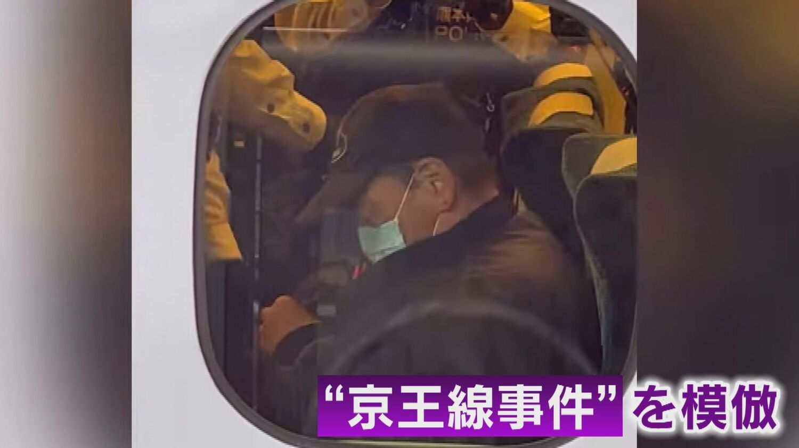
問題点（実際の事件）
2021/10/31
京王線刺傷事件
2021/11/08
九州新幹線放火未遂事件
調べても出てこなくて直接電話を掛けたんですけど時間外でつながらなかったので木曜日に入れます

Slide 9
何をすべきか

Slide 10
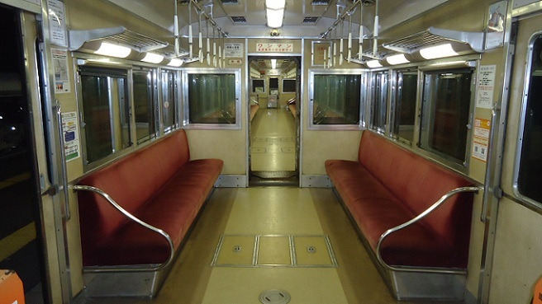
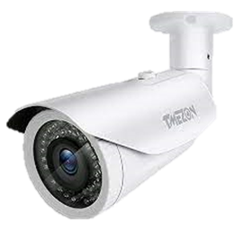
カメラの位置
・車両全体を見渡せるように設置する
何を認証するか
・混雑状況の把握
・忘れ物（置き去り検知）
・群衆行動解析による異常や危険の早期察知
その他
・アプリ作成、リアルタイムで情報共有、電光掲示板に情報掲示

Slide 11
実現計画について
・電車内のカメラの設置 （実現可能）
・アプリの開発とカメラとの連携 （実現可能）
・電車内に忘れ物をした物と人物を記録（実現可能）
・各車両の混雑状況を電光掲示板に表示（実現可能）

Slide 12
まとめ
電車内のトラブルを解決することで
日々の通勤を安心で安全なものになり
福岡の人たちがHAPPYになれます

Slide 13
ご清聴ありがとうございました。

